Slide 1
Troisième Chapitre 3: Les fonctions
M. FELT

Slide 2

Chapitre 3: Les fonctions

Slide 3





I. Notion de fonction
Définitions:
A un nombre $x$ une fonction $f$ associe un nombre et un seul que l’on note $f(x)$.
On dit que $f(x)$ est l’image de $x$ par la fonction $f$.
$$x$$
$$f(x)$$
L′image de $x$ par $f$.

Slide 4






Exemple
A un nombre, associer son carré.
$$x$$
$$x²$$
$$f\left(2\right)=$$
$$f\left(3\right)=$$
$$f\left(0\right)=$$
$$f\left(−2\right)=$$

Slide 5





I. Notion de fonction
Définitions:
Lorsque l’image d’un nombre $a$ par une fonction $f$ est un nombre $b$, on dit que $a$est un antécédent de $b$ par la fonction $f$.
$$a$$
$$b$$
$$=f(a)$$
Un antécédent de $b$ par $f$.

Slide 6
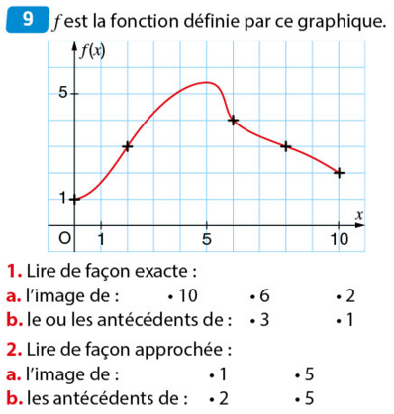
Exercice 9 page 300

Slide 7
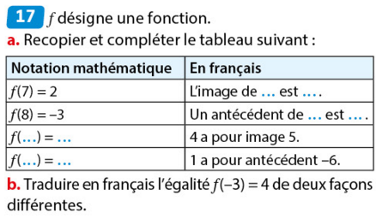
Exercice 17 page 301

Slide 8
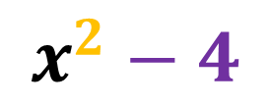





II. Définir une fonction
1. Formule explicite:
Une formule explicite est un programme de calcul qui fait intervenir l’antécédent et aboutit à l’image.
Exemple: $g$ est la fonction
1. Choisir un nombre
$$x$$
2. L’élever au carré
$$x^{2}$$
3. Enlever 4
$$x^{2}−4$$
$$x$$
$$x^{2}−4$$

Slide 9
II. Définir une fonction
2. Tableau de valeurs:
Un tableau de valeurs comporte deux lignes.
Il associe à chaque nombre de la première ligne, son image sur la seconde ligne.
a | 0 | 1 | 3 | 4
b | -3 | 7 | 4 | 3

Slide 10
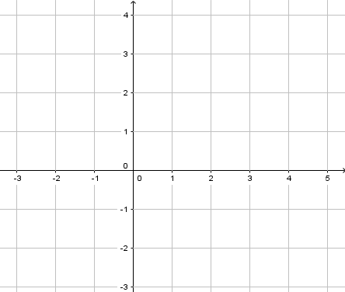


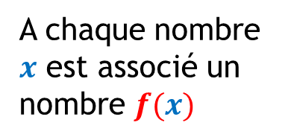
II. Définir une fonction
Axe des ordonnées
Valeur de $f(x)$
3. Une courbe:
A chaque nombre $x$ est associé un nombre $f(x)$
Axe des abscisses
Valeur de $x$

Slide 11
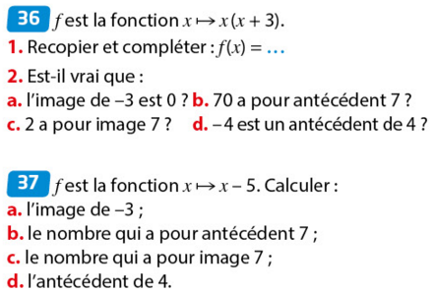
Exercices 36 et 37 page 303

Slide 12
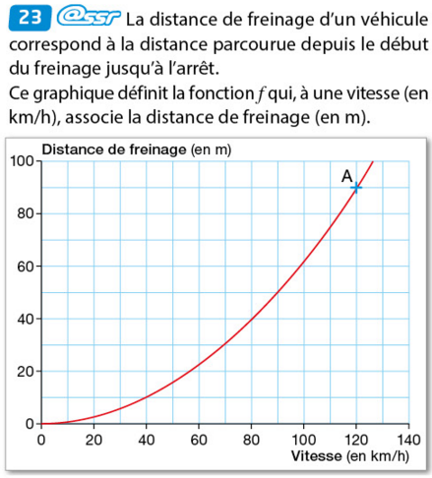
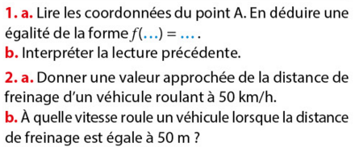






Exercices 23 page 302
$$f\left(120\right)=90$$
$$d(v)=\frac{625}{1000}×v^{2}$$
$$f\left(90\right)=50$$
50
$$f\left(70\right)=30$$
$$f(x)=\frac{625}{1000}×x^{2}$$
$$f\left(50\right)=15$$
50
70

Slide 13
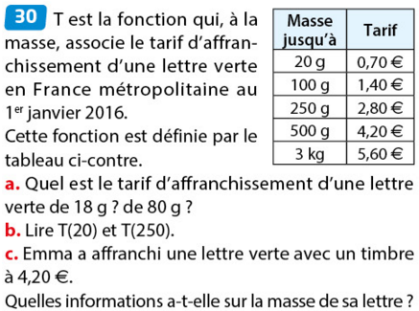
Exercice 30 page 303

Slide 14
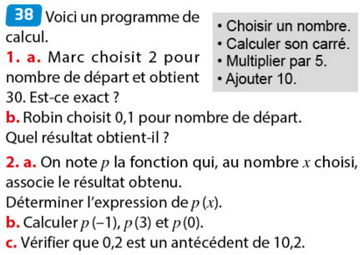
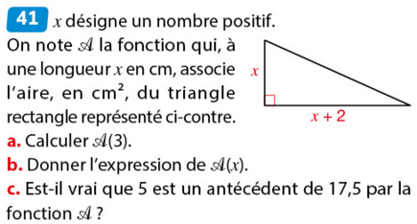
Exercices 38 et 41 page 303

Slide 15
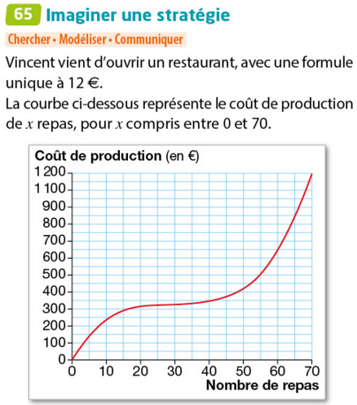
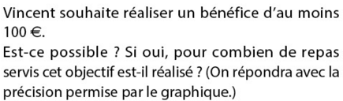
Exercices 65 page 308

